Slide 1
CABLE MANAGEMENT

Slide 2
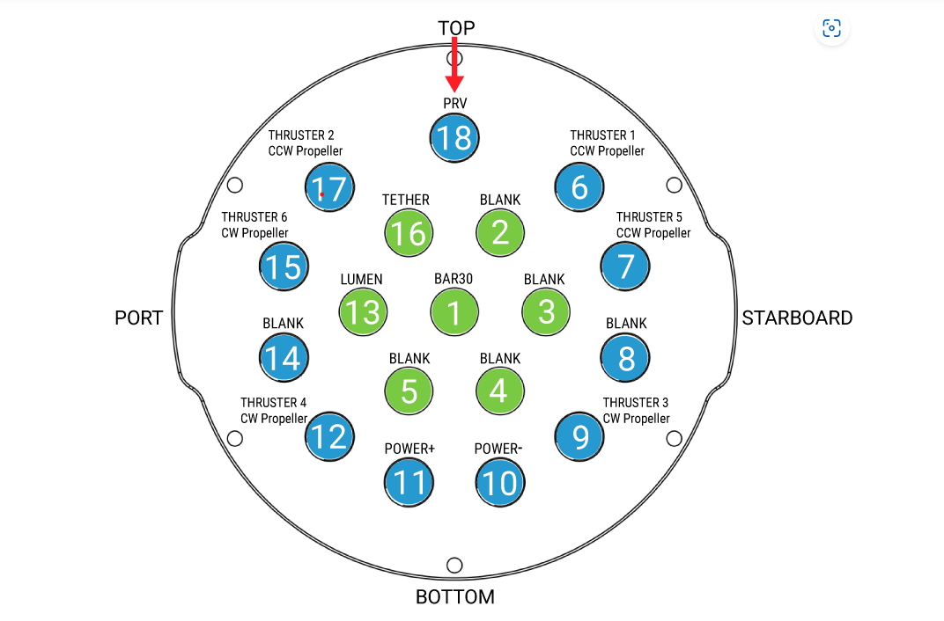
CILINDRO SUPERIORE – CONFIGURAZIONE DI PARTENZA
PING 360
FORI DISPONIBILI: 4
PROFONDIMETRO

Slide 3
CILINDRO SUPERIORE – CONFIGURAZIONE PERSONALIZZATA
ETHERNET SWITCH OUT
PING 360
FORI DISPONIBILI: 0
POWER+
PER CILINDRO
INFERIORE
POWER-
PER CILINDRO
INFERIORE
GPS
PROFONDIMETRO

Slide 4
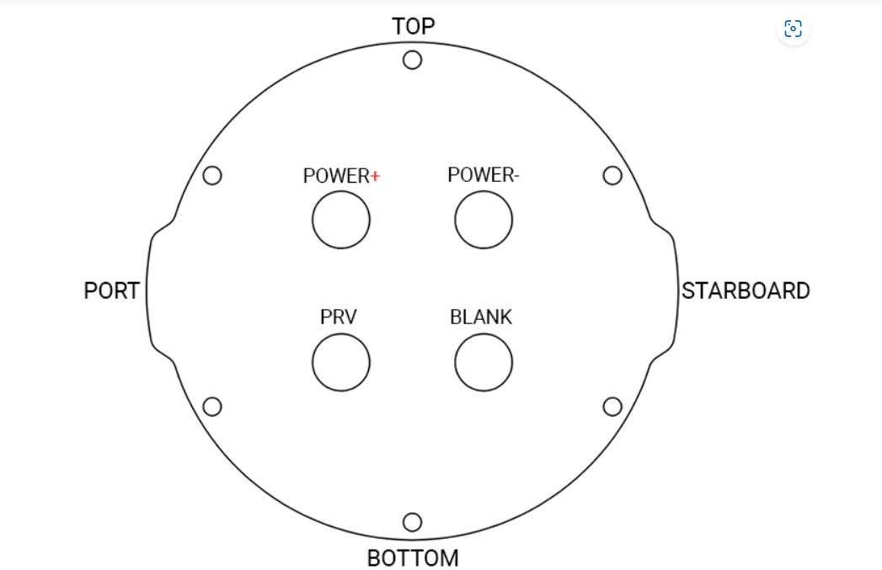
CILINDRO BATTERIA
FORI DISPONIBILI: 0
INTERRUTTORE
POSSIBILITÀ DI AVERE UNA MASCHERA CON PIÙ FORI → IN QUESTO MODO QUI FACCIAMO DIVISIONE DELLE CORRENTI E RISPARMIAMO DUE FORI SOPRA

Slide 5
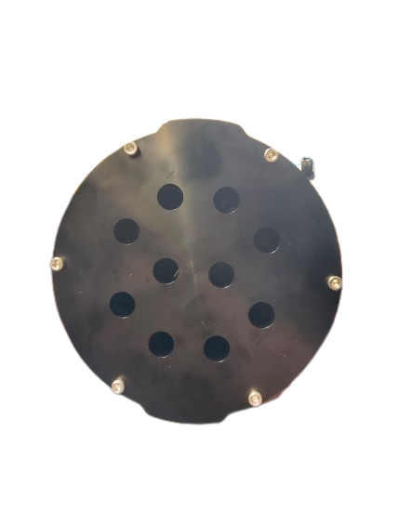
CILINDRO INFERIORE – CONFIGURAZIONE DI PARTENZA
FORI DISPONIBILI: 10

Slide 6
CILINDRO INFERIORE – CONFIGURAZIONE 2
ALIMENTAZIONE
FORI DISPONIBILI: 1
STEREOCAMERA RICHIEDE DUE FORI.
NON È POSSIBILE USARE LA HEAVY CONFIGURATION (DUE THRUSTER IN PIÙ)
PRV
ETHERNET
STEREO CAMERA
MODEM ACUSTICO
WIFI + RADIO
MUTLIBEAM

Slide 7
CILINDRO INFERIORE – CONFIGURAZIONE 2
ALIMENTAZIONE
FORI DISPONIBILI: 1
STEREOCAMERA RICHIEDE DUE FORI.
NON È POSSIBILE USARE LA HEAVY CONFIGURATION (DUE THRUSTER IN PIÙ)
PRV
ETHERNET
STEREO CAMERA
MODEM ACUSTICO
WIFI
MUTLIBEAM

Slide 8
POSSIBILI COMPONENTI AGGIUNTIVE

Slide 9
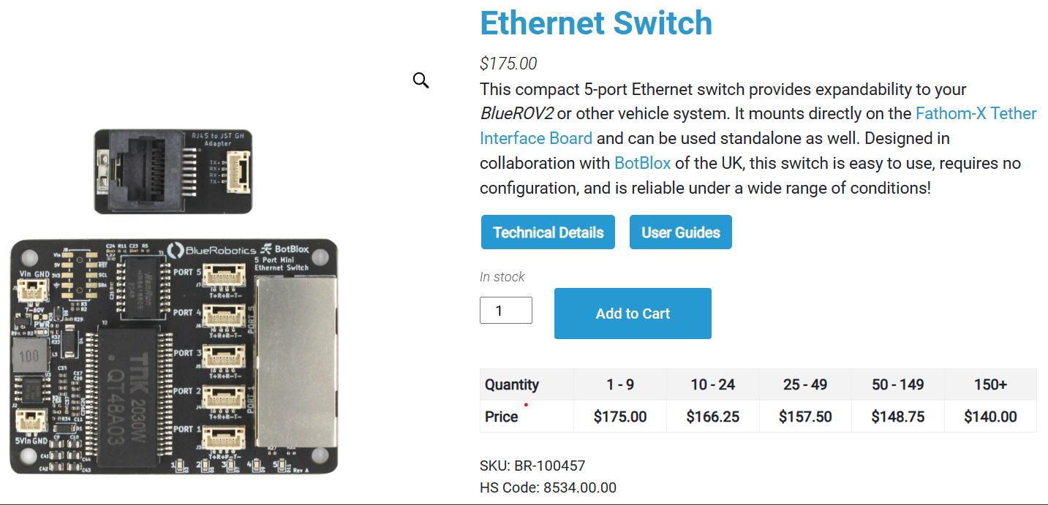
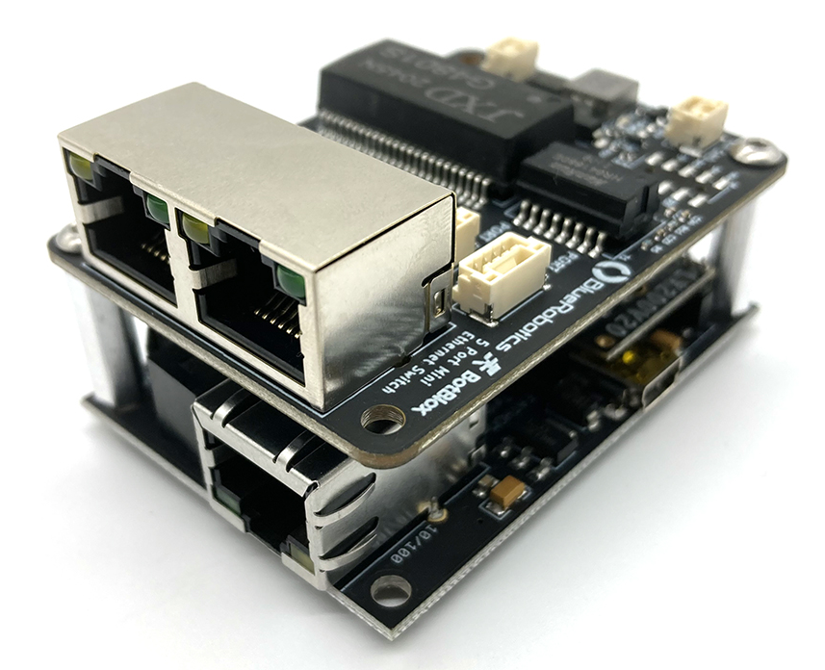
SWITCH ETHERNET

Slide 10
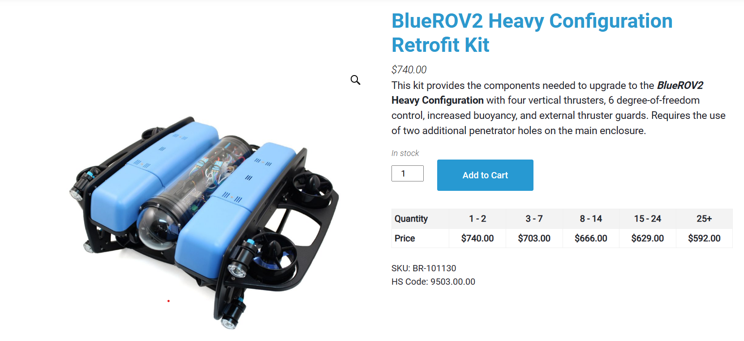
ESTENSIONE THRUSTER
In questo caso perdiamo due possibili uscite dei tubi

Slide 11
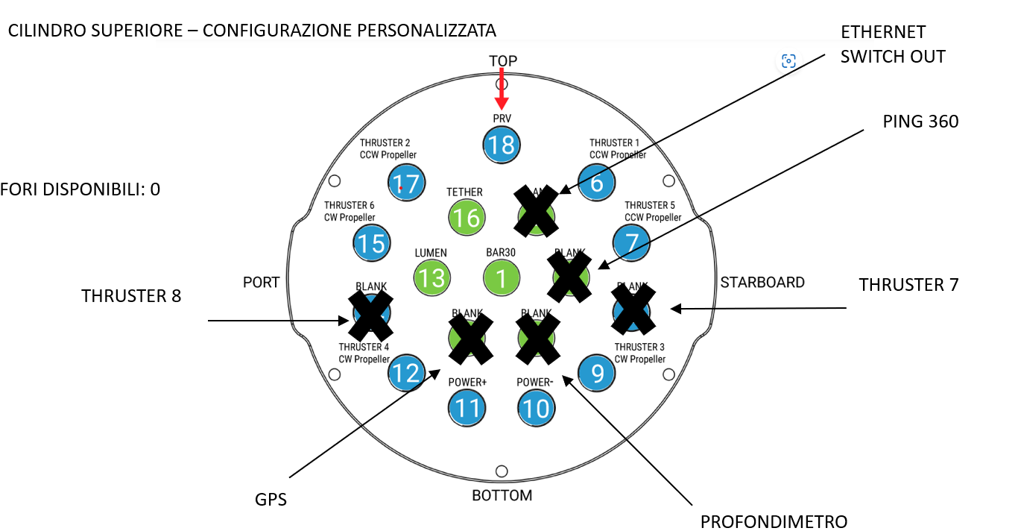
ESTENSIONE THRUSTER
Possibili Configurazioni
SE ABBIAMO DUE FORI IN PIÙ NEL VANO BATTERIA FACCIAMO QUI LA DIVISIONE DELLE CORRENTI
SI LIBERANO I FORI PER POWER+ E POWER- CHE POSSONO ESSERE
USATI PER I THRUSTER AGGIUNTIVI

Slide 12
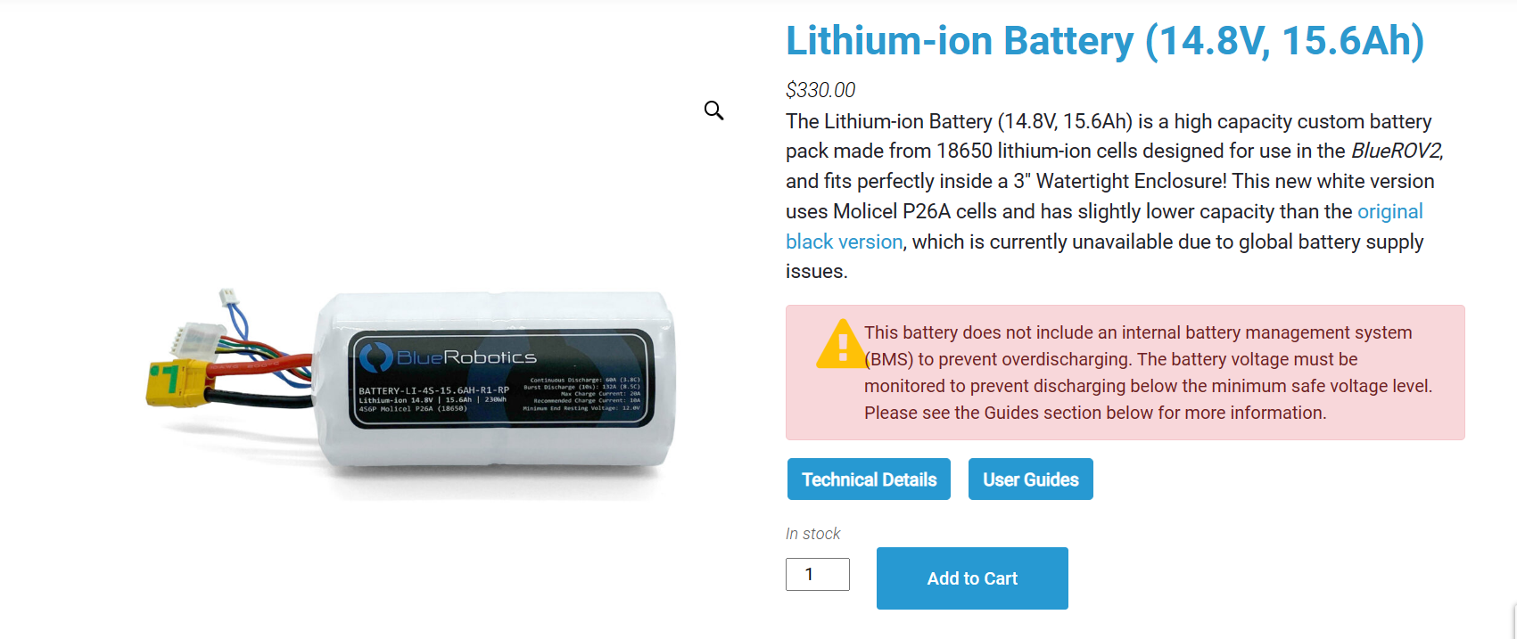
BATTERIE
Batterie 15.6 Ah, consigliate Blue Robotics, considerando alti consumi energetici di due schede + peso aggiuntivo

Slide 13
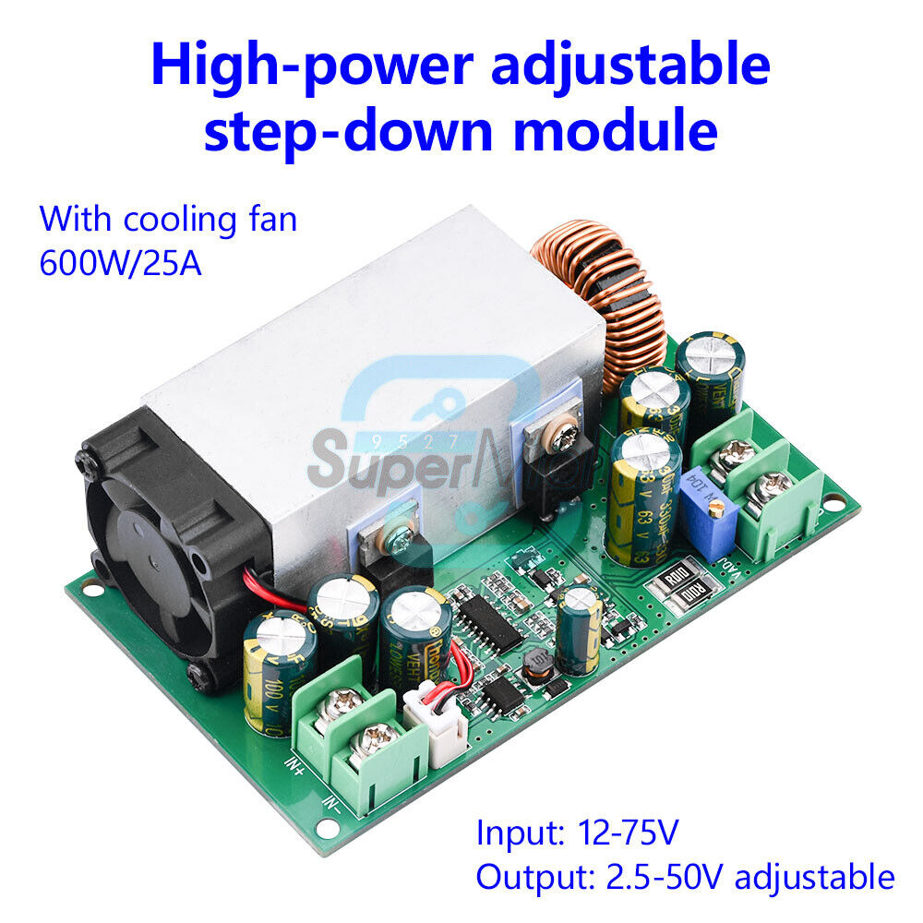
BUCK CONVERTER
Per mandare i 5V in ingresso alla NVIDIA

